Slide 1


Poskytovanie, čerpanie
a vyúčtovanie dotácií
v pôsobnosti ÚSŽZ
PRAVIDLÁ,POVINNOSTI, PRÁVA, RADY
A PRÍKLADY Z PRAXE

Slide 2

Témy a štruktúra
Čerpanie dotácie
a
realizácia projektu
+
diskusia
Vyúčtovanie dotácie
+
diskusia
Kontrola vyúčtovaní
+
diskusia
Úvod
Legislatíva

Slide 3
Legislatíva
I. ČASŤ

Slide 4

Zmluva o poskytnutí dotácie
Legislatívny rámec
Vnútorné predpisy ÚSŽZ
Smernica č. 1/2024 vrátane príloh
Zákon č. 431/2002 Z. z. o účtovníctve
Zákon č. 357/2015 Z.z. o finančnej kontrole a audite
Metodické usmernenia MF SR
Zákon č. 523/2004 Z.z. o rozpočtových pravidlách
verejnej správy
40/1964 Zb. Občiansky zákoník
Zákon č. 474/2005 Z. z.
o Slovákoch žijúcich v zahraničí
Zákon č. 460/1992 Z. z.
Ústava Slovenskej republiky

Slide 5
Čerpanie dotácie
a
realizácia projektu
otázky a odpovede
II. ČASŤ

Slide 6



Kde nájdem pravidlá a moje povinnosti spojené s
čerpaním a vyúčtovaním dotácie?
Zmluva o poskytnutí dotácie
údaje o zmluvných stranách
účel, na ktorý sa dotácia poskytuje
výška poskytnutej dotácie
údaje o bankovom účte
podmienky použitia dotácie
práva a povinnosti zmluvných strán
spôsob kontroly použitia dotácie
podmienky vyúčtovania dotácie
sankcie za porušenie zmluvných podmienok
dôvod a spôsob odstúpenia od dotačnej zmluvy

Slide 7
Kde nájdem pravidlá a moje povinnosti spojené s
čerpaním a vyúčtovaním dotácie?
Smernica č. 1/2024 o poskytovaní dotácií v pôsobnosti ÚSŽZ v znení jej neskorších dodatkov
Čl. 4 Podmienky poskytovania dotácií
Čl. 5 Zmena podmienok použitia dotácie
Čl. 11 Čerpanie dotácie
Čl. 12 Realizácia projektu
Čl. 13 Riadne vedenie vyúčtovania poskytnutej dotácie
Čl. 14 Dodržiavanie lehôt
Čl. 15 Požiadavky na tvorbu vyúčtovania
Čl. 16 Formulár Vyúčtovanie poskytnutej dotácie
Čl. 17 Výpisy z bankových účtov
Čl. 18 Čitateľné fotokópie účtovných dokladov a
druhých dokladov preukazujúcich ich relevanciu
Čl. 19 Pravidlá a náležitosti účtovných dokladov
Čl. 20 Typy kontrol
Čl. 21 Sankcie
Smernicu a jej prílohy nájdete na webe:
https://www.uszz.sk/vnutorne-predpisy-uszz-k-dotaciam/

Slide 8



ÁNO
NIE
na iný účel, ako ten, ktorý je uvedený v dotačnej zmluve v bode 2.5
na neschválené položky
na úhradu záväzkov z minulých rokov a refundáciu uhradenýh výdavkov z minulých rokov
na duplicitnú úhradu tých oprávnených účelových položiek, ktoré boli poskytnuté, alebo sú uplatňované aj z iných zdrojov
na splácanie úverov, pôžičiek a úrokov z prijatých úverov a pôžičiek
na úhradu dane z pridanej hodnoty (ďalej len „DPH“) ako oprávneného výdavku z dotácie u platiteľov DPH
na úhradu miezd, náhrady miezd či iných foriem príjmov, obdobných pracovných vzťahov
na účel dotácie uvedený v dotačnej zmluve v bode 2.5
na schválené účelové položky uvedené v dotačnej zmluve v bode 2.5
na položky neuvedené v dotačnej zmluve v bode 2.5 do 10 % z celkovej výšky dotácie resp. do 500 €
na výdavky priamo súvisiace určený typ výdavkov (BV/ KV )
Na čo
môžem dotáciu použiť?
čl. 3
čl. 5
čl. 11
čl. 12

Slide 9




Podstatatné/ Zásadné
Nepodstatné
Prijímateľ ma povinnosť oznámiť ich
aspoň 30 kalendárnych dní
pred dňom plánovanej zmeny
O zmenu žiadate elektornicky emailom alebo v DISe, podliaha súhlasu ÚSŽZ
Podstatnou zmenou JE najmä zmena:
termínu realizácie projektu
miesta realizácie (nevyhnutne nevyžaduje dodatok k zmluve)
Zásadnou zmenou JE najmä zmena:
termínu vyúčtovania poskytnutej dotácie
mena prijímateľa (FO)
názvu alebo právnej formy pri PO
Zásadné zmeny môžu vyžadovať dodatok k dotačnej zmluve (rozšírenie položiek vždy vyžaduje dodatok)
prijímateľ ma povinnosť oznámiť ich aspoň 10 kalendárnych dní pred dňom plánovanej zmeny
prijimateľ zmenu oznamuje elektronicky - emailom/ alebo v DISe
Nepodstatnou zmenou JE najmä zmena:
štatutárneho zástupcu prijímateľa,
kontaktných údajov,
adresy sídla prijímateľa
nevyžaduje sa vytvorenie dodatku k dotačnej zmluve
Aké zmeny podmienok dotácie existujú?
čl. 3
čl. 5
čl. 11
čl. 12

Slide 10

Čo sú to nešpecifikované výdavky v dotačnej zmluve do výšky 10 % ?
výdavky, ktoré nie sú uvedené v dotačnej zmluve ako oprávnené položky projektu
Kedy môžem takéto výdavky vyúčtovať?
ak ide o výdavky, ktoré nie sú v zmluve presne určené, ale majú priamy súvis s realizáciou projektu, môže si ich prijímateľ uplatniť, a to:
maximálne do 10 % z celkovej výšky dotácie (napr. dotácie je vo výške 1 200 €, tak môžete použiť max. 120 € na takéto výdavky)
najviac však do 500 € na jeden projekt/zámer (platí pre dotácie v sume nad 5 000 €)
Aj tieto „nešpecifikované výdavky“ musia byť doložené:
čitateľnými kópiami účtovných dokladov (napr. objednávka + faktúra + preklad do slovenčiny)
výpisom z účtu o úhrade
písomným odôvodnením ako ten výdavok súvisí s projektom

Slide 11





Do kedy musím dotáciu vyčerpať?
≤ 31.07.
≤ 16.12.
≤ 31.12.
Do 16.12 môžete požiadať o predĺženie lehoty na prípravu vyúčtovania dotácie
do 31.12. príslušného roka, v ktorom bola dotácia schválená
Dotácia bola uhradená do 31.07.2025 (vrátane)

Slide 12
Do kedy musím dotáciu vyčerpať?
≥ 01.08.
≤ 16.03.
≤ 31.03.
Do 16.03 môžete požiadať o predĺženie lehoty na prípravu vyúčtovania dotácie
do 31.03 nasledujúceho roka po roku, v ktorom bola dotácia schválená
Dotácia bola uhradená po 31.08.2025 (vrátane)

Slide 13

Môžem požiadať o predlženie čerpania dotácie?
Môžem požiadať o predlženie lehoty na vyúčtovanie dotácie?
ÁNO
Z objektívnych dôvodov môžete požiadať o predĺženie lehoty na tvorbu a doručenie vyúčtovania
Ako? emailom, správa v DIS
Kedy?
najneskôr do 16.12. (ak bola dotácia poskytnutá pred 31.07.)
najneskôr do 16.03. (ak bola dotácia poskytnutá po 01.08)
NIE
V zmysle Zákona 523/2004 nie je možné túto lehotu predĺžiť.
Porušenie tejto lehoty prijímateľom dotácie má za následok:
porušenie zákona,
zmluvných podmienok,
vrátenie tej časti dotácie/alebo jej celku, ktorá bola použitá po tejto lehote.

Slide 14


Ako zistím dátum - kedy mi bola dotácia uhradená?
Notifikácia z DIS
zasiela Úrad prostredníctvom DIS
sú v nej informácie o dátume úhrady dotácie a
lehota na vyúčtovanie dotácie
Kontrolujte si SPAM
Notifikácie ako aj správy, ktoré Vám pošleme v systéme DIS
končia často v mailovej schránke v nevyžiadanej pošte - SPAMe

Slide 15
Mám dotáciu na kapitálové výdavky (KV), do kedy mám vyčerpať a vyúčtovať takúto dotáciu?
rok 2025
≤ 16.12.
≤ 31.12.
Dotácia bola uhradená kedykoľvek v roku 2025 (medzi 1.1.2025 31.12.2025)
Do 16.12. 2028 môžete požiadať o predĺženie lehoty na prípravu vyúčtovania dotácie
Do 3 rokov
po rozpočtovom roku,
v ktorom bola dotácia uhradená (t. j. do 31.12.2028)

Slide 16




Musím nevyčerpanú dotáciu vrátiť naspäť?
ÁNO,
každú nevyčerpanú/nevyužitú dotáciu nad 5 € (od 5,01 €) ste povinný úradu vrátiť naspäť
Akým spôsobom?
Budem k tomu vyzvaný?
Čo ak dotáciu nevrátim ani po výzve?
KEDY?
IHNEĎ
Bankovým prevodom
ÁNO, ALE NEČAKAJTE
Sankcie
ako ste sa o skutočnosti,
že dotáciu alebo jej časť nevyčerpáte/nemôžete využiť - najlepšie do 31.11.2025
vymáhanie
pozastavenie vyplácania schválených dotácií
nemožnosť žiadať nové dotácie až na 3 roky
bankovým prevodom (viď. príloha č. 6 k Smernici č. 1/2024)
Výzva sa posiela v príde, že ste si svoju povinnosť nesplnili

Slide 17



Aké typy platieb sú pri čerpaní akceptované?
BEZHOTOVOSTNE
HOTOVOSTNE
ŠEKOM
KEDY?
neodporúčaný typ platby
odporúčaný typ platby
Bankovým prevodom
Kreditnou/debetnou kartou
Mobilom - bezkontaktne
Šeková knižka/ elektornický šek
bežný typ platby v US, CA, AU

Slide 18
Dotačný účet
Platby z dotačného účtu
dotačný účet je vedený výlučne v mene euro (možné udeliť výnimku, na základe písomnej žiadosti),
dotačný účet je vedený výlučne na prijímateľa dotácie (možné udeliť výnimku, na základe žiadosti)
vyššia transparentnosť čerpania dotácie
menšie problémy s dokladovaním finančného toku
žiadne problémy spojené s refundáciou
žiadne problémy s kurzovými rozdielmi
Platby z nedotačného účtu
(súkromného účtu)
neodporúčané využívať, kvôli problémom s dokladovaním refundácie, finančného toku a transparentnosťou využitia dotácie
používať iba v odôvodnených prípadoch (napr. keď dotácia príde na dotačný účet po uskutočnený projektu)
na úhradu oprávnených výdavkov potrebujete previesť financie z devízového účtu (v €) na účet v miestnej mene

Slide 19
Bezhotovostné platby
odporúčaný typ platby
bezpečný a rýchly
transparentnejší a dohľadateľný
Potrebné vždy doručiť
1. výpis z účtu o úhrade platby bankovým prevodom/kartou/mobilom
Ak ste uhrádzali platbu zo súkromného účtu, tak aj:
2. výpis zo súkromného účtu o pôvodnej platbe bankovým prevodom/kartou/mobilom
3. výpis z dotačného účtu o refundácii/preplatení pôvodnej platbe na súkromný účet

Slide 20
Hotovostné platby
neodporúčaný typ platby
využívať iba v nevyhnutných prípadoch
platby v hotovosti v rámci jednej dotácie max do 5 000 €
problémy s dokladovaním platieb v hotovosti (často chýba výpis z účtu o výbere hotovosti)
Potrebné vždy doručiť
1. výpis z účtu o výbere hotovosti
Ak ste uhrádzali platbu v hotovosti zo súkromného účtu, tak aj:
2. výpis zo súkromného účtu o pôvodnej platbe v hotovosti
3. výpis z dotačného účtu o refundácii/preplatení pôvodnej platby na súkromný účet

Slide 21
Platby šekom
častý typ platby pre štáty Severnej a Južnej Ameriky, Austrálie a Oceánii
transparentnejší a dohľadateľný
Potrebné vždy doručiť
1. Fotokópiu bankového šeku
2. Výpis z bankového účtu, kde sa zobrazí číslo vyplateného šeku
3. Ak je šekový účet (checking account) odlišný od dotačného účtu, tak je potrebné doručiť aj výpis z dotačného účtu o prevode financií na checking account alebo generálny výpis, kde je vidno, že checking account je priradený/podriadený pod generálny účet
Ak ste uhrádzali platbu zo súkromného účtu, tak aj:
4. výpis zo súkromného účtu o pôvodnej platbe šekom
5. výpis z dotačného účtu o refundácii/preplatení pôvodnej platbe na súkromný účet

Slide 22

Môžem platiť z iného
bankového účtu ako dotačného?
Áno, ide o refundáciu
finančných prostriedkov
Refundácia je vrátenie (preplatenie) platieb, ktoré prijímateľ dotácie uskutočnil z iného bankového účtu (súkromného bankového účtu, t. j. z vlastných zdrojov) na úhradu schválených oprávnených účelových položiek.

Slide 23
Aké typy
refundácie existujú?
Refundácia pred obdržaním dotácie
platby za schválené oprávnené položky
uskutočnené predtým ako ste dotáciu dostali
(najskôr od 1.1.2025)
Refundácia po obdržaním dotácie
platby za schválené oprávnené položky uskutočnené potom ako ste dotáciu dostali
V oboch prípadoch refundácie je potrebné doručiť:
1.výpis zo súkromného účtu o pôvodnej platbe (hotovostnej/bezhotovostnej platbe)
2.výpis z dotačného účtu o refundácii/preplatení pôvodnej platbe na súkromný účet
3. výpis z devízového účtu o konverzii € na miestnu menu (častý jav v prípade RS, kedy si musí žiadateľ dotáciu z devízového účtu previesť na svoj účet vedený v dinároch)
Jednou refundáciou (jedným prevodom) môžete refundovať viaceré pôvodné platby naraz.

Slide 24



Čo je to a kde to nájdem?
povinný modul
vypĺňa ho prijímateľ dotácie v DIS pri konkrétnej žiadosti
Festivaly
Besedy
Je vyplnenie oznámenia povinné?
ÁNO, je
pre žiadosti z vybraných podprogramov
dielne
Oznámenie
o
realizácii projektu
Tábory
čl. 3
kONFERENCIE
Do kedy mám oznámenie vyplniť
a poslať?
Najneskôr 14 dní pred uskutočnením
projektu
Áno
šKOLENIA
Ake informácie mám uviesť?
Dátum/dátumové rozpätie od kedy do kedy sa projekt bude konať/konal
Vložiť prílohu - pozvánka/plagát/program
VÝSTAVY
Vystúpenia
V akých formátoch mám prílohy vložiť?
pdf. , jpg., png.
odporúčame formát pdf.
súťaže

Slide 25
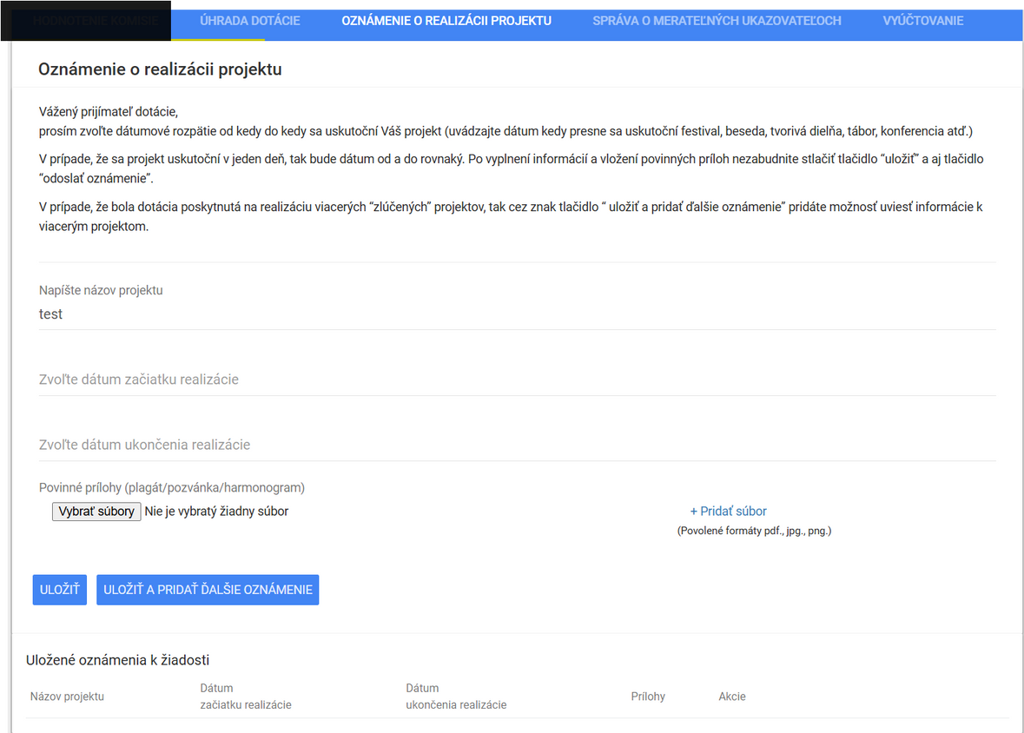

Napíšte názov projektu/podujatia
Oznámenie
o
realizácii projektu
Vyberte dátum od - do kedy sa projekt typu podujatie - konferencia, výstava, divadelné predstavenie, festival, vystúpenie, dielňa, tábor, súťaž apod. bude konať
Zdroj: Úrad pre Slovákov žijúcich v zahraničíi - DIS, 2025
Vložte prílohu/y (najlepšie v pdf. verzii) - pozváka/plagát/program

Slide 26
Čo je to a kde to nájdem?
povinný modul
vypĺňa ho prijímateľ dotácie v DIS pri konkrétnej žiadosti
Je vyplnenie Správy povinné?
ÁNO, je pre všetky schválené a uskutočnené projekty
Správa
o
merateľných
ukazovateľoch
Do kedy mám Správu vyplniť?
Čo najskôr po uskutočnení projektu
Správu vyplňte a odošlite vždy prvú a následne vyplnte vyúčtovanie
Aké informácie mám uviesť?
uvádzajte vecné a pravdivé informácie
Prečo mám najprv vyplniť Správu a
až potom vyúčtovanie?
informácie uvedené zo Správy sa automaticky preklapajú do vyúčtovania

Slide 27
1. FORMÁLNE VYPLNENIE FORMULÁRA
Vyplňte formulár formálne
Všade kde je potrebné uviesť číslo dáte 0
Všade kde je potrebné uviesť „slovnú informáciu“ dáte napr. slovo DOPLNIŤ
Priebežne uloženie Správy
a
finálne odoslanie
Všade kde je potrebný výber možnosti označíte náhodný výber
Všade kde je potreba „výber dátumu“ dáte náhodný dátum
Takto formálne vyplnený formulár si uložíte cez tlačidlo „uložiť"
2. VYPLNENIE RELEVANTNÝCH OBSAHOVÝCH INFORMÁCIÍ
Cez tlačidlo „upraviť“ už dopĺňate namiesto „0“, slova „doplniť“ alebo „náhodného dátumu“ relevantné informácie
Takto vyplnený formulár dáte znovu uložiť. (cez tlačidlo “uložiť”)
Kliknite na tlačidlo “odoslať”, bez tohto kroku Vám Správu neuloží a tak sa s znej nebudú môcť informácie preklopiť do modulu “Vyúčtovanie”

Slide 28
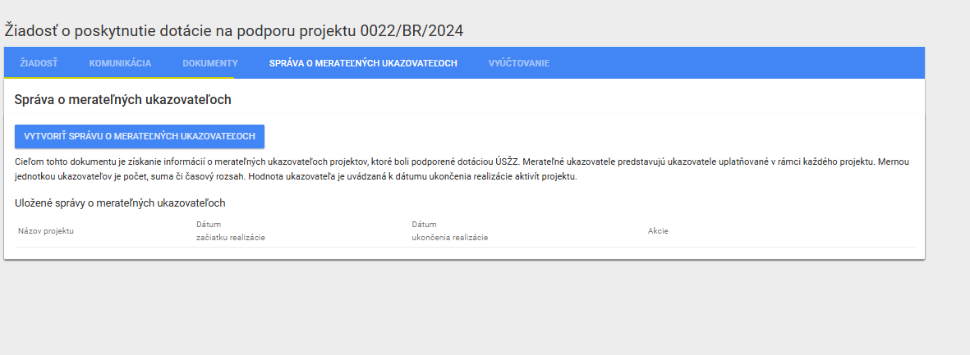
Správa o merateľných ukazovateľoch
Nájdete na modrej lište pri konkrétnej žiadosti
Správu vytvoríte cez kliknutie na toto tlačidlo
Zdroj: Úrad pre Slovákov žijúcich v zahraničíi - DIS, 2025

Slide 29
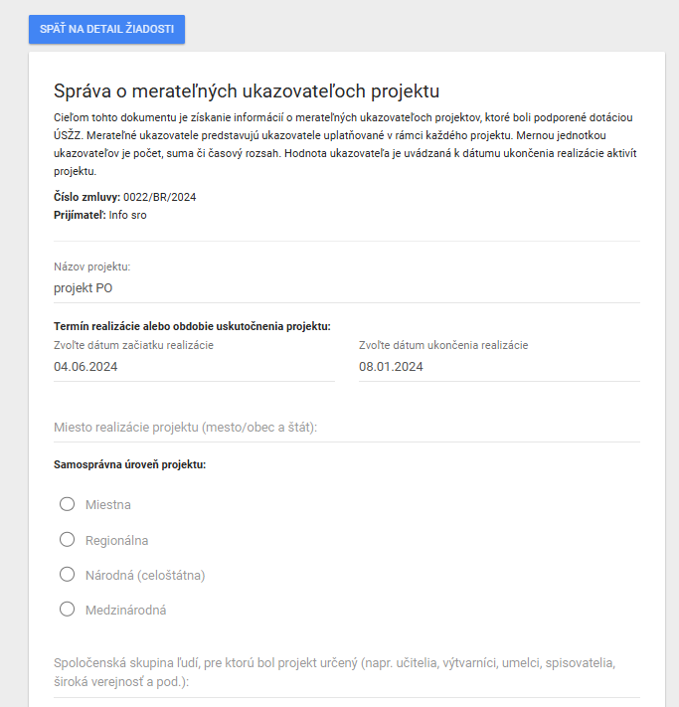
Správa o merateľných ukazovateľoch
Vypĺňa systém
automaticky z informácií zo žiadosti/ Oznámenia
Dátumy je možné upraviť
Uvedťe názov
obce a štátu
Vyberte jednu z možností
Zdroj: Úrad pre Slovákov žijúcich v zahraničíi - DIS, 2025

Slide 30
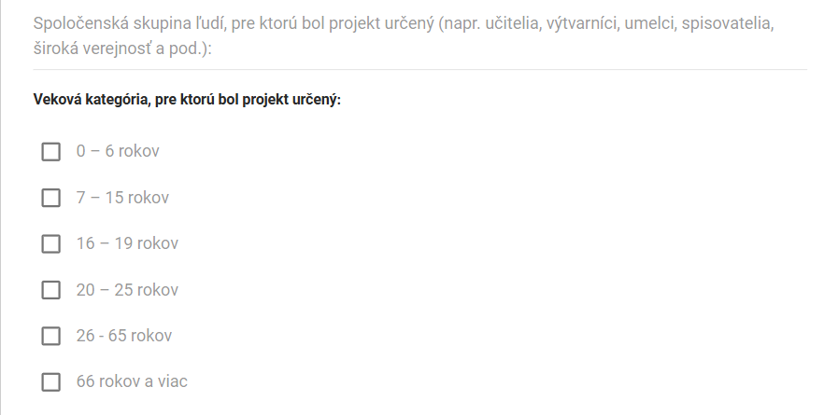
Správa o merateľných ukazovateľoch
Uveďte názvy spoločenských skupín,
pre ktorú bol projekt určený
Vyberte jednu alebo viac možností
Zdroj: Úrad pre Slovákov žijúcich v zahraničíi - DIS, 2025

Slide 31
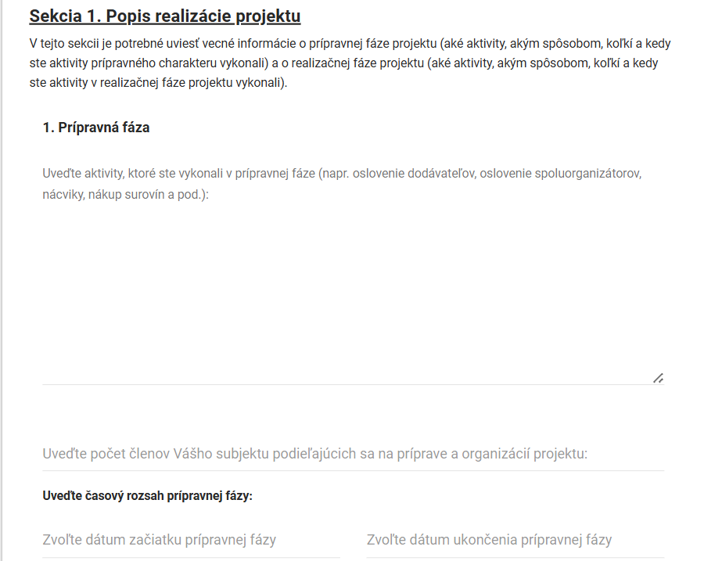
Správa o merateľných ukazovateľoch
Stručne a vecne opíšte úkony, ktoré ste urobili v prípravnej fáze
Koľko ľudí z Vášho spolku pomáhalo s prípravou? napr. 8
Ako dlho trvala pripravná fáza?
Zdroj: Úrad pre Slovákov žijúcich v zahraničíi - DIS, 2025
Ako dlho trvala prípravná fáza?

Slide 32
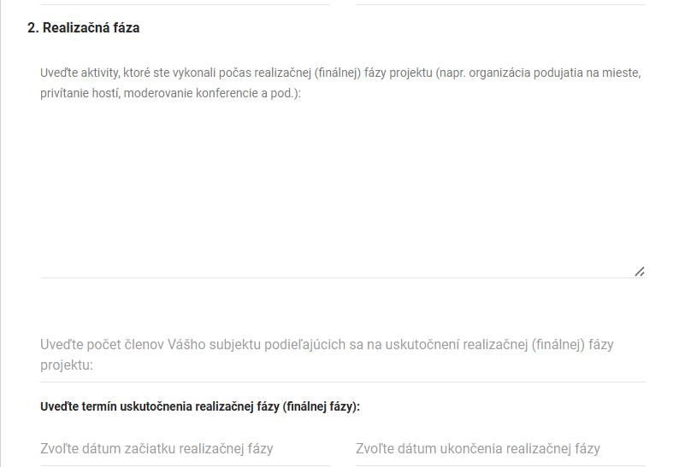
Správa o merateľných ukazovateľoch
Ten istý princíp ako pri
prípravnej fáze
Stručne a vecne opíšte úkony, ktoré ste urobili vo finále (priamo počas konania podujatia, vydaní knihy, priebeh dielne...)
Zdroj: Úrad pre Slovákov žijúcich v zahraničíi - DIS, 2025

Slide 33
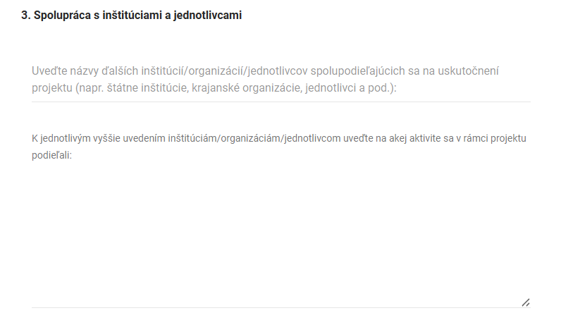
Správa o merateľných ukazovateľoch
Uveďte aktivity, ktoré tieto organizácie vykonávaii
Ak neboli uveďte slovo “irelevantné”
Uveďte organizácie, ktoré pomáhli s organizáciou projektu
Ak neboli uveďte slovo “irelevantné”
Zdroj: Úrad pre Slovákov žijúcich v zahraničíi - DIS, 2025

Slide 34
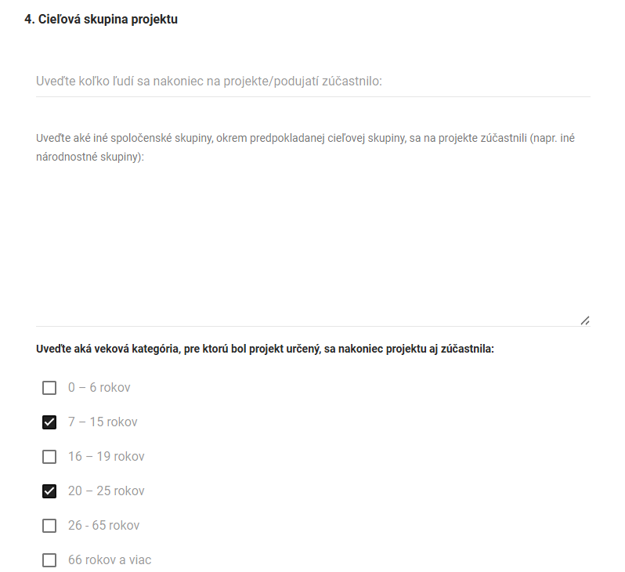
Správa o merateľných ukazovateľoch
Uveďte počet - číslo (koľko ľudí projekt celkovo zasiahol)
Vyberte jednu alebo viac možností
Ak mal projekt dosah aj na iné skupiny spoločnosti, okrem tej, na ktorú bol zameraný tak to sem uveďte
Zdroj: Úrad pre Slovákov žijúcich v zahraničíi - DIS, 2025

Slide 35
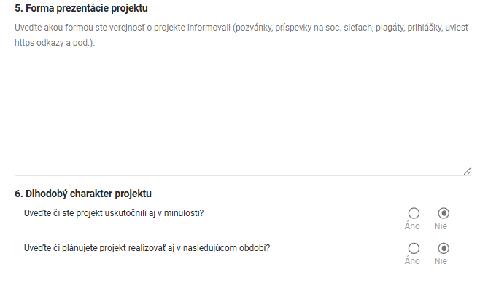
Správa o merateľných ukazovateľoch
ÁNO/NIE
Ide/Neide o ďalší ročník?
Plánujte projekt realizovať
a v budúcnosti?
Ako ste projekt prezentovali? - prihlášky, plagáty, platená reklama na soc. sieťach, videa?
- uveďte to sem
Zdroj: Úrad pre Slovákov žijúcich v zahraničíi - DIS, 2025

Slide 36
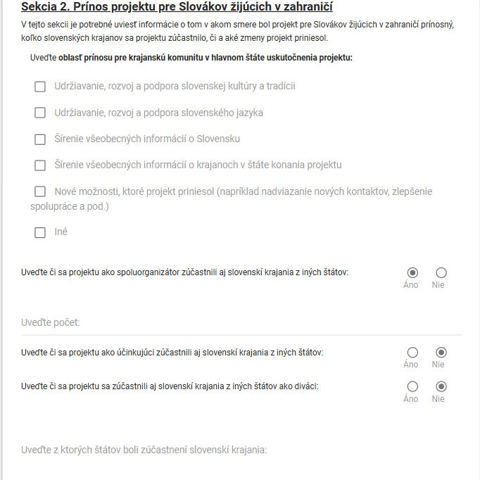
Správa o merateľných ukazovateľoch
Vyberte jednu alebo viac možností
prípadne vyberte možnosť “iné” a slovne uveďte o akú oblasť ide
Krajania z iných štátov
Vyberte si možnosť Áno/Nie
Ak je odpoveď ÁNO doplnte požadovanú informáciu
Krajania z iných štátov
Ak ste odpovedali na všetky 3 otázky nie, tak v tomto okne uveďte “irelevntné”
Zdroj: Úrad pre Slovákov žijúcich v zahraničíi - DIS, 2025

Slide 37
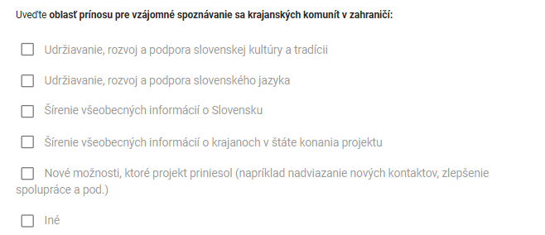
Správa o merateľných ukazovateľoch
Vyberte jednu alebo viac možností
prípadne vyberte možnosť “iné” a slovne uveďte o akú oblasť ide
Ak projekt nemal vplyv na vzájomné spoznávanie sa krajanských komunít, zvoľte možnosť “iné” a uveďte “irelevantné”
Zdroj: Úrad pre Slovákov žijúcich v zahraničíi - DIS, 2025

Slide 38
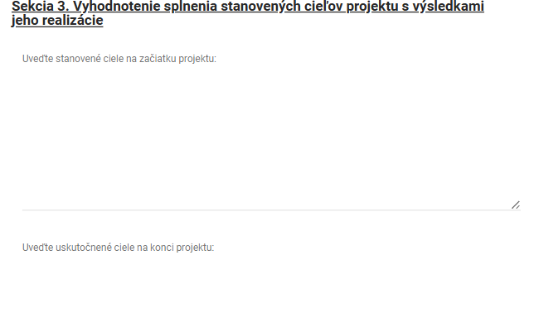
Správa o merateľných ukazovateľoch
Uveďte aké ciele sa podarilo uskutočniť na konci projektu. NEUVÁDZAJTE INFO TYPU:
“ciele boli splnené”, “všetko bolo ok”, “splnené”
Uveďte aké ciele mal projekt na začiatku projektu.
Zdroj: Úrad pre Slovákov žijúcich v zahraničíi - DIS, 2025

Slide 39
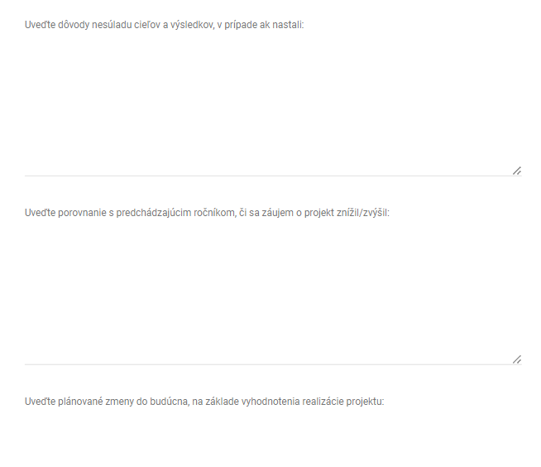
Správa o merateľných ukazovateľoch
Ak taká situácia nenastala, tak uveďte “irelevantné”
Ide o ďalší ročník projektu? Porovnajte jeho výsledky s výsledkami z minulého roka. Ak nejde o ďalší ročník, uveďte “irelevantné”
Plánujete ďalši ročník a zistili ste, že projekt potrebuje zmeny, uveďte čo plánujte urobiť inak.
Ak sa to projektu v budúcnosti netýka/neuskutoční sa uveďte “irelevantné”
Zdroj: Úrad pre Slovákov žijúcich v zahraničíi - DIS, 2025

Slide 40
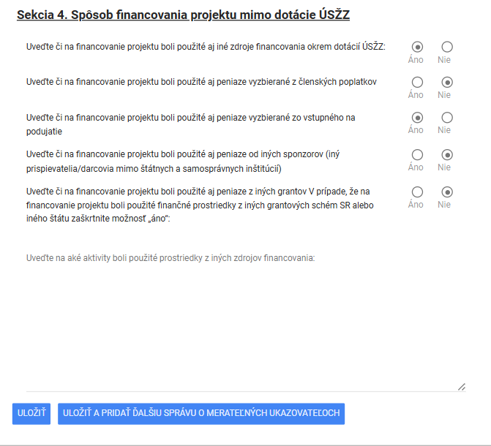
Správa o merateľných ukazovateľoch
ULOŽENIE
Mali ste iné zdroje finacovanie, uveďte ich
NEZABUDNITE kliknúť na tlačidlo ULOŽIŤ, bez toho sa Vám údaje neuložia a nebudete sa k ním moc opätovne vrátiť
Ak ste vyššie zvolili všade možnosť NIE, tak v tejto časti uveďte “irelevantné”
Zdroj: Úrad pre Slovákov žijúcich v zahraničíi - DIS, 2025

Slide 41
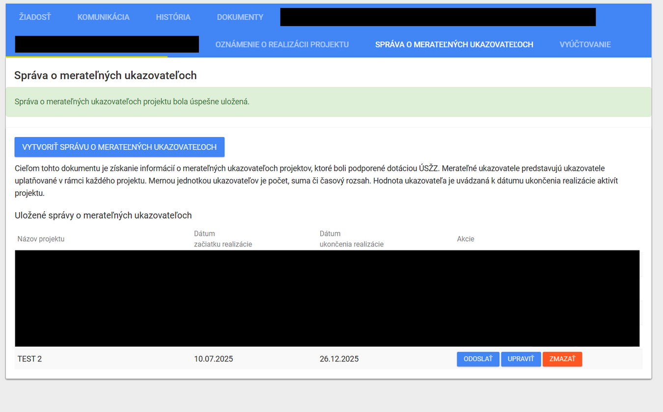
Správa o merateľných ukazovateľoch
OdOSLANIE
Ak ste SPRÁVU uložili, tak Vám na obrazovke ukáže túto hlášku v zelenom rámčeku
NEZABUDNITE kliknúť na tlačidlo ODOSLAŽ bez toho nebude Správa odoslaná a nebudú sa môcť informácie zo Správy preklopiť do Vyúčtovania
Zdroj: Úrad pre Slovákov žijúcich v zahraničíi - DIS, 2025

Slide 42
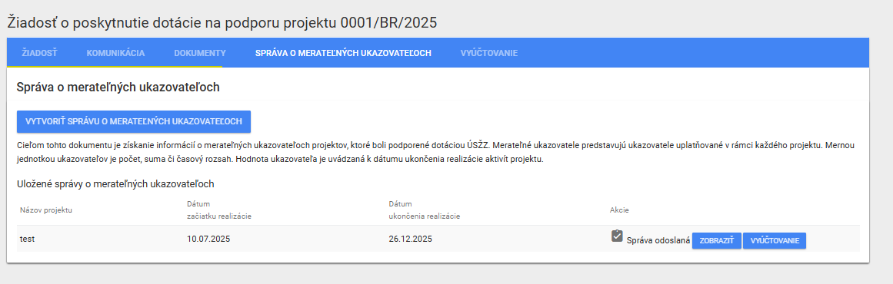
Infromácie zo “Správy” mi nejde do
“Vyúčtovania” preklopiť, prečo?
Kliknite na modul “Správa o merateľných ukazovateľoch”
Zdroj: Úrad pre Slovákov žijúcich v zahraničíi - DIS, 2025
Na to, aby sa Vám informácie z modulu “Správa o merateľných ukazovateľoch” preklopili do modulu “Vyúčtovanie”
je potrebné aby ste v module “Správa o merateľných ukazovateľoch”
klikli na tlačidlo “vyúčtovanie”

Slide 43
Vyúčtovanie dotácie
III. ČASŤ

Slide 44
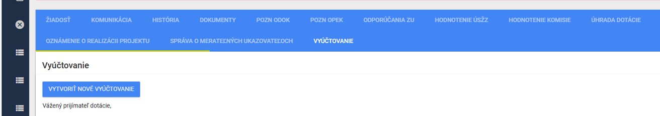
Vyúčtovanie dotácií
Prijímateľ je zodpovedný za riadne vedenie evidencie poskytnutej dotácie, ktoré musí byť v súlade
s požiadavkami na vyúčtovanie dotácie podľa dotačnej smernice a podmienkami uvedenými
v dotačnej zmluve.
Zdroj: Úrad pre Slovákov žijúcich v zahraničíi - DIS, 2025
Samotný modul poskytuje šablónu – postup krokov, ktoré usmerňujú povinnú osobu
pri vyhotovovaní vyúčtovania

Slide 45
Modul “Vyúčtovanie”
Modul predstavuje aktívne prostredie, do ktorého je možné opätovne vstupovať.
Ak do príslušnej kolónky prijímateľ nemá aké informácie uviesť, uvedie číslo nula alebo slovo nerelevantné.
V procese vypĺňania vyúčtovania a pred jeho finálnym uložením odporúčame, aby kolónky, ku ktorým sa povinná osoba plánuje vrátiť neskôr, zaklikla nulou, na čo systém pri ďalšom vypĺňaní upozorní.

Slide 46
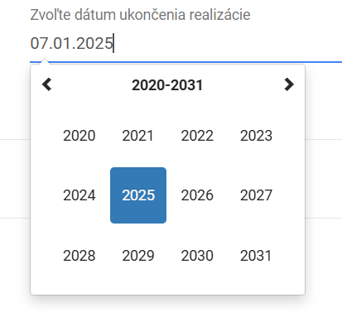

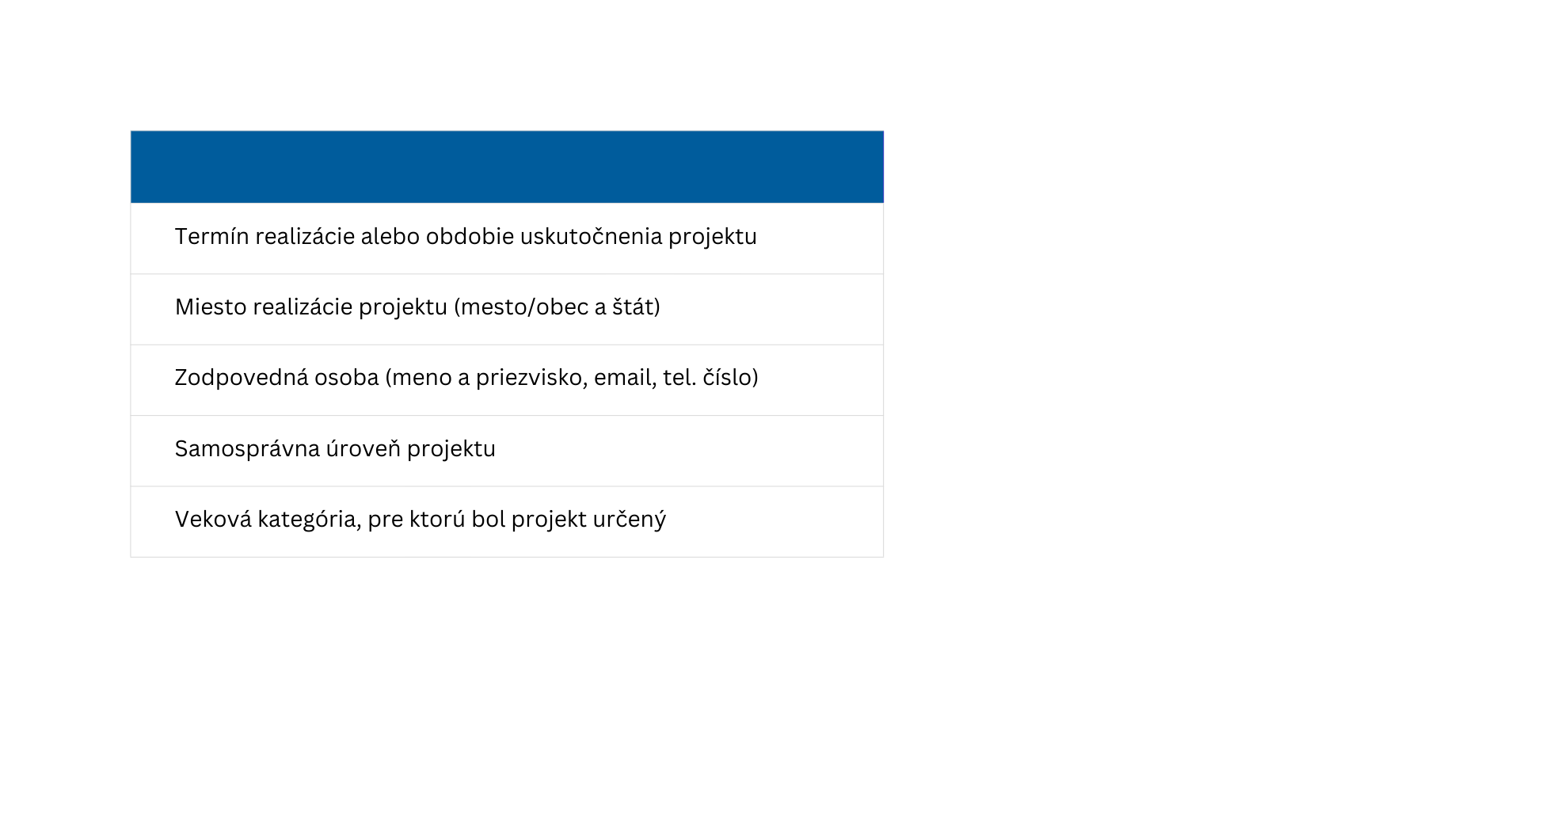
Modul “Vyúčtovanie”
Prijímateľ dotácie je v rámci formulára vyúčtovania povinný vyplniť všetky časti pravdivo a vecne.
Zdroj: Úrad pre Slovákov žijúcich v zahraničíi - DIS, 2025

Slide 47

Sekcia 1
Popis realizácie projektu
Tu sa uvádzajú všetky vecné informácie o tom:
ako projekt vyzeral v prípravnej fáze
ako projekt vyzeral vo finálnej/realizačnej fáze
uvedenie spolupráce s inštitúciami a jednotlivcami
vymedzenie cieľovej skupiny projektu
vymedzenie dlhodobého/krátkodobého charakteru projektu a jeho prezentácie
V prípade vydania periodických alebo neperiodických publikácií,
je prijímateľ dotácie v publikácii povinný uviesť logo úradu podľa prílohy
č. 7 Smernice č.1/2024.
Po vyhotovení publikácie je prijímateľ dotácie povinný doručiť jeden exemplár na úrad.

Slide 48

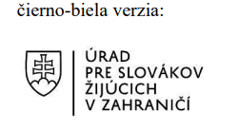

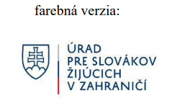

Vyobrazenie označenia ÚSŽZ
na účely jeho propagácie:

Slide 49
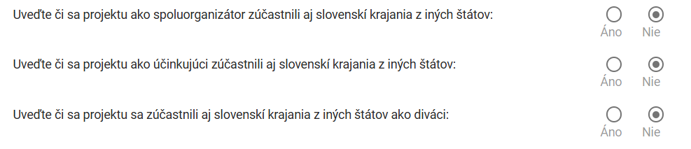

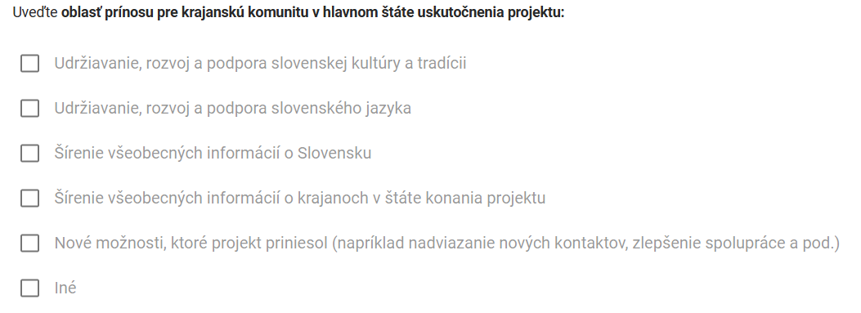
Sekcie 2. až 3.
predstavujú prínos projektu pre Slovákov žijúcich v zahraničí
a vyhodnotenie splnenia stanovených cieľov projektu s výsledkami jeho realizácie.
Zdroj: Úrad pre Slovákov žijúcich v zahraničíi - DIS, 2025

Slide 50

Pojednávajú o uvedení informácie o tom,
či bol spôsob financovania projektu
aj z iných zdrojov,
ako dotačný príspevok ÚSŽZ.
Zároveň v časti 5. je potrebné nahrať doklad – výpis z banky o prijatí dotácie na dotačný účet.
Sekcie 4. až 5.
Dotačný účet je vyhotovený výlučne na účely dotácie
V prípade investičnej dotácie musia byť splnené nasledovné podmienky:
dotačný účet je vedený výlučne
v mene euro
dotačný účet je vedený výlučne
na prijímateľa dotácie

Slide 51


Sekcia 6.
Hlavé finančné vyhodnotenie projektu
Povinnosť prijímateľa dotácie je viesť evidenciu originálov účtovných dokladov, pričom pri vypĺňaní údajov do príslušnej sekcie vychádza práve z týchto údajov.
Tabuľka vyúčtovania
Vytvorenie systematického prehľadu vyúčtovaných položiek/výdavkov
Nahratie povinných príloh
Jednotlivé účtovné doklady (teda originály), ich sprievodné dokumenty, výpisy z banky o úhradách vyúčtovaných položiek, prípadne aj nahratie použitia bankového kurzu a možných prekladov slovenského jazyka

Slide 52
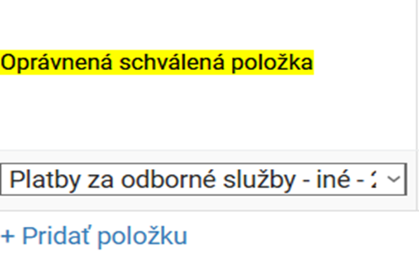
Postupujte systematicky, pričom sa zakaždým najprv odvíjajte od uvedenia vyúčtovanej položky, ktorú je možno zaradiť pod jednu zo schválených položiek podľa príslušnej dotačnej zmluvy.
Samotný modul vyúčtovania automaticky vkladá možnosti oprávnených položiek, teda stačí len zakliknúť relevantný názov položky.
Postupujte ďalším pridávaním položiek, až kým nebude zoznam položiek, ktoré ste v rámci dotácie vyúčtovali, kompletný.
Zdroj: Úrad pre Slovákov žijúcich v zahraničíi - DIS, 2025

Slide 53
Názov oprávnenej schválenej položky
Druh a číslo účtovného dokladu
môže ísť o faktúru/ zmluvu/ pokladničný doklad
Druh a číslo druhého dokladu preukazujúci relevanciu účtovného dokladu
napr. objednávka, zálohová faktúra, dodací list, cenová ponuka,
email s potvrdením objednávky a pod.
V prípade, že nemáte k príslušnej faktúre druhý doklad, tak na tomto mieste uveďte slovo "vysvetlenie".
Písomné vysvetlenie (dokument) následne vložíte do sekcie "Prílohy", v ktorom uvediete prečo takýto doklad nemáte.
Názov dodávateľa
hotovostne/bezhotovostne
Spôsob úhrady
Dátum úhrady
Suma v domácej mene
Názov domácej meny
Konverzný kurz
Suma v eur

Slide 54
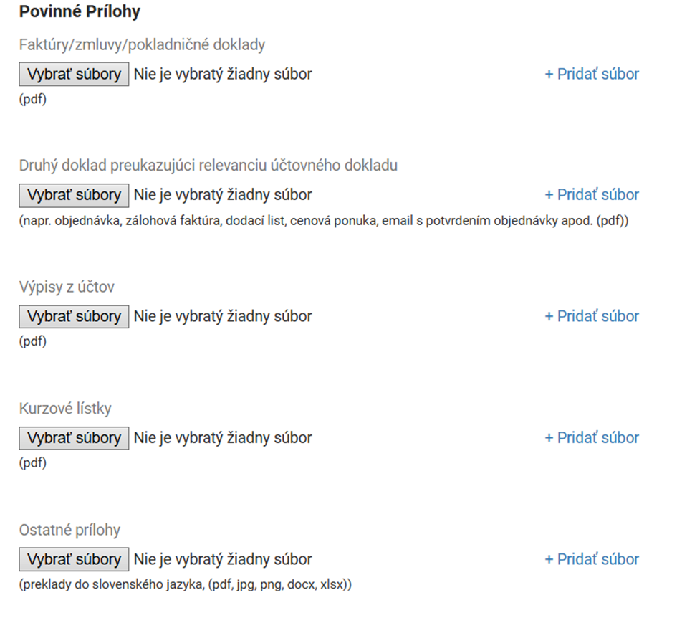
NAHRATIE POVINNÝCH PRÍLOH
Systematické zoskupenie a vytvorenie prehľadu vyúčtovania dotácie vytvára vhodné podmienky na druhý blok finančného vyúčtovania.
Zdroj: Úrad pre Slovákov žijúcich v zahraničíi - DIS, 2025

Slide 55
Povolené sú tieto typy súborov:
jpg, jpeg,
png, gif,
bmp, pdf,
docx, odt,
xls, xlsx, mp4,
avi, mp3
Vložiť môžete najviac 20 súborov
Jeden súbor môže mať maximálne 10 Mb
Maximum kapacity veľkosti priložených súborov pre jedno vyúčtovanie je 150 Mb.
Zdroj: Úrad pre Slovákov žijúcich v zahraničíi - DIS, 2025

Slide 56
Štandardný rámec vymedzenia náležitostí
povinných príloh:
identifikačné údaje poskytovateľa služby alebo tovaru
identifikačné údaje prijímateľa služby alebo tovaru (odberateľom = prijímateľom služby alebo tovaru musí byť vždy výlučne prijímateľ dotácie, ak sa prijímateľ dotácie nedohodol s úradom inak),
poradové číslo faktúry,
dátum dodania tovaru alebo služby,
dátum vyhotovenia faktúry,
množstvo a druh dodaného tovaru alebo rozsah a druh dodanej služby,
základ dane a celkovú cenu tovaru alebo cenu služby,
formu úhrady.
FAKTÚRA

Slide 57
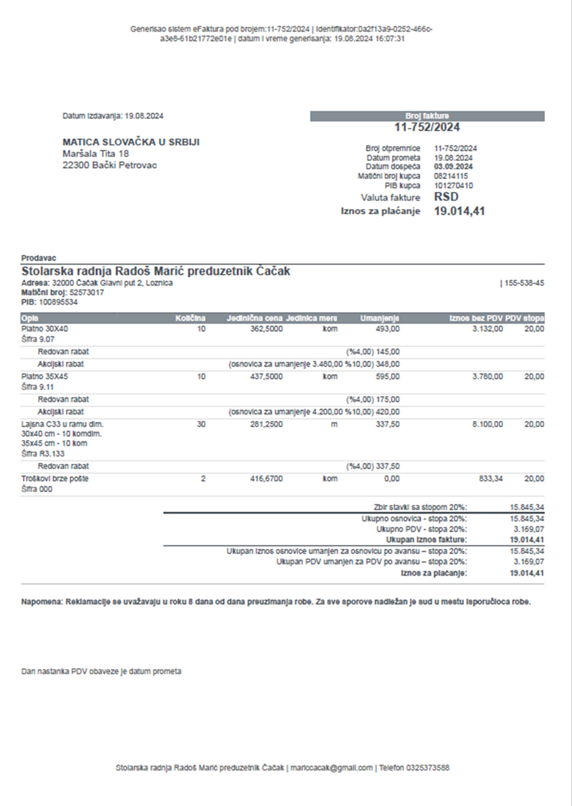
poradové číslo faktúry
identifikačné údaje odberateľa
identifikačné údaje poskytovateľa služby alebo tovaru
dátum dodania tovaru alebo služby
dátum vyhotovenia faktúry
celkovú cenu tovaru alebo cenu služby
množstvo a druh dodaného tovaru alebo rozsah a druh dodanej služby
základ dane
Zdroj: Úrad pre Slovákov žijúcich v zahraničíi - Archív, 2024

Slide 58
Štandardný rámec vymedzenia náležitostí
povinných príloh:
identifikačné údaje zmluvnej strany objednávateľa (objednávateľ musí byť vždy výlučne prijímateľ dotácie, ak sa prijímateľ dotácie nedohodol s úradom inak),
identifikačné údaje zmluvnej strany poskytovateľa služby alebo tovaru,
predmet zmluvy (množstvo a druh dodaného tovaru alebo rozsah a druh dodanej služby),
odplata (výška sumy)
forma úhrady,
platnosť zmluvy,
dátum podpisu zmluvy, podpisy zmluvných strán.
ZMLUVA
/
DOHODA

Slide 59
Štandardný rámec vymedzenia náležitostí
povinných príloh:
Druhý doklad preukazujúci relevanciu účtovného dokladu
identifikačné údaje poskytovateľa služby alebo tovaru,
identifikačné údaje prijímateľa služby alebo tovaru (odberateľom = prijímateľom služby alebo tovaru musí byť vždy výlučne prijímateľ dotácie, ak sa prijímateľ dotácie nedohodol s úradom inak),
poradové číslo objednávky/zálohovej faktúry/dodacieho listu,
dátum dodania tovaru alebo služby,
dátum vyhotovenia objednávky/zálohovej faktúry/dodacieho listu,
množstvo a druh dodaného tovaru alebo rozsah a druh dodanej služby,
základ dane a celkovú cenu tovaru alebo cenu služby,
formu úhrady.
OBJEDNÁVKA
ZÁLOHOVÁ FAKTÚRA
DODACÍ LIST

Slide 60
Dávame do pozornosti
povinnosť povinnej osoby
Prijímateľ dotácie je povinný na všetky originály účtovných dokladov uvádzať zdroje financovania vo forme názvu finančného zdroja (napr. ÚSŽZ) a sumu, ktorá bola z daného účtovného dokladu predmetným finančným zdrojom hradená
ak bol daný účtovný doklad (napr. faktúra) hradený z viacerých finančných zdrojov, tak na účtovnom doklade budú uvedené všetky zdroje financovania a sumy, ktoré boli z jednotlivých zdrojov financovania hradené.

Slide 61

Typy druhých dokladov preukazujúcich relevanciu
účtovného dokladu
v Severnej Amerike a Austrálii
Purchase Order = Objednávka
Advance Invoice / Deposit Invoice = Zálohová faktúra
Proforma Invoice = Predfaktúra
Quotation / Offer / Estimate = Cenová Ponuka
Delivery note / Packing Slip / = Dodací list
prípadne Bill of Lading (pri preprave)
Order Confirmation Email / Order Acknowledgement = Potvrdenie objednávky / Email o potvrdení
Pozor, za druhý doklad sa nepovažuje výpis z účtu o úhrade faktúry/ zmluvy/dohody

Slide 62
Typy druhých dokladov preukazujúcich relevanciu
účtovného dokladu
v Južnej Amerike
Orden de Compra / Pedido de Compra = Objednávka
Factura de Anticipo / Nota de Anticipo = Zálohová faktúra
Factura Proforma = Predfaktúra
Cotización / Presupuesto / Oferta = Cenová Ponuka
Nota de Entrega / Guía de Remisión = Dodací list
Confirmación de Pedido / Correo de Confirmación = Potvrdenie objednávky / Email o potvrdení
Pozor, za druhý doklad sa nepovažuje výpis z účtu o úhrade faktúry/ zmluvy/dohody

Slide 63
Typy druhých dokladov preukazujúcich relevanciu
účtovného dokladu
v Západnej a Severnej Európe
Purchase Order/ Bestellung/ Commande/ Commander/Tilaus = Objednávka
Advance Invoice/ Anzahlungsrechnung/ Facture d’acompte/ Ennakkolasku = Zálohová faktúra
Proforma Invoice/ Proforma-Rechnung / Facture proforma/ Proforma-lasku = Predfaktúra
Quotation/Offer/ Angebot/ Devis/ Tarjous = Cenová Ponuka
Delivery note/ Lieferschein/ Bon de livraison/Lähetysluettelo
= Dodací list
Email s potvrdením objednávky
Pozor, za druhý doklad sa nepovažuje výpis z účtu o úhrade faktúry/ zmluvy/dohody

Slide 64
Typy druhých dokladov preukazujúcich
relevanciu účtovného dokladu
v Rumunsku
Comandă = Objednávka
Factura de avans = Zálohová faktúra
Factura proforma = Predfaktúra
Ofertă de preț = Cenová Ponuka
Email s potvrdením objednávky
Pozor, za druhý doklad sa nepovažuje výpis z účtu o úhrade faktúry/ zmluvy/dohody

Slide 65
Typy druhých dokladov preukazujúcich
relevanciu účtovného dokladu
v Srbsku
Predračun = Predfaktúra
Avansni račun = Zálohová faktúra
Otpremenica = Dodací list
Ponuda = Cenová Ponuka
Email s potvrdením objednávky
Pozor, za druhý doklad sa nepovažuje výpis z účtu o úhrade faktúry/ zmluvy/dohody

Slide 66
Typy druhých dokladov preukazujúcich
relevanciu účtovného dokladu
v Chorvátsku
Predračun = Predfaktúra
Avansni račun = Zálohová faktúra
Otpremenica = Dodací list
Ponuda = Cenová Ponuka
Putni nalog = Cestovný príkaz
Email s potvrdením objednávky
Pozor, za druhý doklad sa nepovažuje výpis z účtu o úhrade faktúry/ zmluvy/dohody
Račun-otpremenica = doklad obsahujúci náležitosti potrebné na preukázanie odoslania tovaru, vrátane identifikácie tovaru, množstva a dodacích údajov

Slide 67
Pri nahrávaní príloh v časti: Výpisy z účtov
vložíte výpisy o úhradách za jednotlivé výdavky (kartou/bankovým prevodom/ v hotovosti).
V prípade, keď:
V prípade úhrady výdavku hradeného z dotácie bezhotovostnou platbou,
(platba bankovým prevodom, platba kartou)
je potrebné doručiť výpisy z dotačného účtu potvrdzujúce tieto bezhotovostné úhrady
V prípade úhrady výdavku hradeného z dotácie v hotovosti
je potrebné doručiť výpisy z dotačného účtu
o výbere hotovosti potvrdzujúce tieto hotovostné úhrady

Slide 68

V prípade, ak sa
jednou bezhotovostnou platbou/jedným výberom hotovosti uhrádzali viaceré výdavky súhrnne,
napísať na výpise z bankového účtu stručnú informáciu o tom, ktoré výdavky to boli a v akej sume boli hradené.
V prípade, že ste
výdavok uhrádzali z iného ako dotačného účtu
(napr. z Vášho súkromného účtu) ste povinný vložiť
aj výpis zo súkromného účtu o úhrade výdavku a výpis z dotačného účtu o tom, že ste peniaze poslali (refundovali) na súkromný účet.
REFUNDÁCIA

Slide 69

Kurzové lístky,
koré môže povinná osoba použiť:
Pri nahrávaní príloh v časti Kurzové lístky
povinná osoba môže použiť:
kurz zo dňa prijatia dotácie
kurz zo dňa výmeny v zmenárni
kurz zo dňa úhrady, resp. zo dňa pred úhradou

Slide 70

Fotografie/fotodokumentácia projektu
V tejto sekcii je možné postupovať buď vložením príloh – nahratím fotografií,
alebo uviesť platný internetový link.
Sekcia 8.
Dodanie dodatočných dokladov
Sekcia 7.
V prípade, že si nie ste istí, aké sú tieto iné doklady, môžete sa obrátiť na stránku www.uszz.sk
(napr. v prípade položky doprava je iný doklad zoznam/prezenčná listina cestujúcich, v prípade položky strava je to zoznam/prezenčná listina stravníkov, v prípade ubytovania zoznam/prezenčná listina ubytovaných osôb).

Slide 71
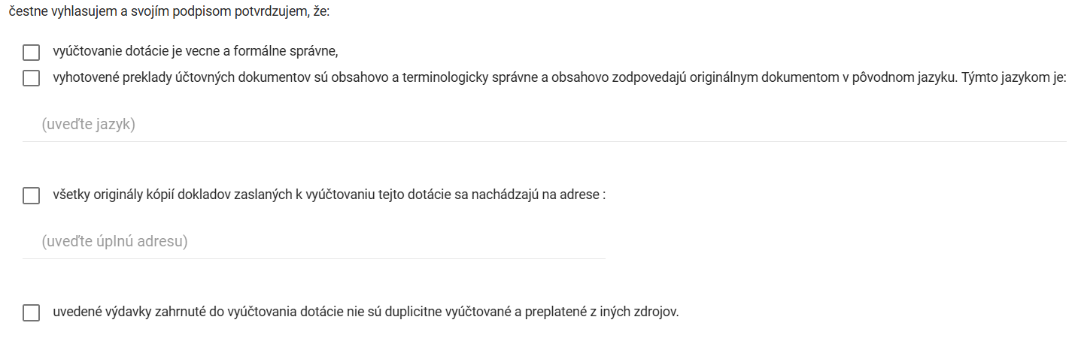
Sekcia 9.
Ide o záverečnú sekciu, kde sa požaduje zaškrtnutie vopred daných políčok, čím oficiálne prehlasujte, že Vami uvedené informácie sú pravdivé.
Čestné vyhlásenie k vyúčtovaniu dotácie
Zdroj: Úrad pre Slovákov žijúcich v zahraničíi - DIS, 2025

Slide 72
1. FORMÁLNE VYPLNENIE FORMULÁRA - priebežné uloženie
Ak ste vyplnili a odoslali “Vyúčtovanie” máte väčšinu vecných info autom. vyplnenú
Všade kde je potrebné uviesť číslo dáte 0
Všade kde je potrebné uviesť „slovnú informáciu“ dáte napr. slovo DOPLNIŤ
Všade kde je potrebný “výber možnosti” označíte náhodný výber
Takto formálne vyplnený formulár si uložíte cez tlačidlo „uložiť"
Priebežné uloženie Vyúčtovania
a jeho
finálne odoslanie
2. VYPLNENIE RELEVANTNÝCH OBSAHOVÝCH INFORMÁCIÍ
Cez tlačidlo „upraviť“ už dopĺňate namiesto „0“ slova „doplniť“
alebo „náhodného dátumu“ relevantné informácie
Takto vyplnený formulár dáte znovu uložiť. (cez tlačidlo “uložiť”)
3. VLOŽENIE POVINNÝCH PRÍLOH
Po vyplnení obsahovej stránky vyúčtovania môžete vložiť jednotlivé prílohy
Odporúčame vkladať prílohy postupne a teda vložiť napr. iba výpisy z účtu
Následne kliknite na „uložiť“ a následne vložte ďalšie prílohy cez tlačidlo „upraviť“
4. FINÁLNE ODOSLANIE VYÚČTOVANIA
kliknite na tlačidlo „odoslať“ čím sa elektronicky vyúčtovanie odošle.

Slide 73

Po vyplnení „Vyúčtovania“ má prijímateľ dotácie povinnosť FORMULáR:
vytlačiť,
podpísať
(opečiatkovať, ak má PO pečiatku)
poslať formulár v stanovenej lehote na úrad.
Záver vyúčtovania
V prípade,
ak formulár „Vyúčtovanie“ prijímateľ nevyplní, nepodpíše a nezašle v stanovenej lehote,
tak sa vyúčtovanie považuje za neplatné.

Slide 74
Kontrola vyúčtovaní
III. ČASŤ

Slide 75
Typy kontrol
Základná finančná kontrola (ZFK)
Vykonáva sa pred uzatvorením každej dotačnej zmluvy a rozhodnutia o udelení dotácie vo forme vyhotovenia kontrolného listu a likvidačného listu
Administratívna finančná kontrola (AFK)
vykonáva sa po ukončení projektu a teda po doručený vyúčtovania na úrad
vykonáva sa pri každom vyúčtovaní dotácie bez výnimky
vykonáva sa po ukončení AFK alebo spolu s AFK
vykonať sa môže pri každom jednom vyúčtovaní dotácie
vykonáva sa hlavne pri investičných dotáciách (kúpa, nadstavba, prístavba, rekonštrukcia, oprava nehnuteľnosti)
Finančná kontrola na mieste (FKnM)
Všetky 3 typy kontrol vykonáva Úrad v zmysle zákona č. 357/2015 Z. z. o finančnej kontrole a audite

Slide 76
AFK/FKnM
overenie dodržania účelu použitia dotácie v súlade so všeobecne záväzným predpisom/zmluvou o poskytnutí dotácie/vnútorným predpisom/inými podmienkami poskytnutia dotácie
Účel kontroly
vykonáva sa po ukončení projektu a teda po doručený vyúčtovania na úrad
vykonáva sa pri každom vyúčtovaní dotácie bez výnimky
FKnM vykonáva sa hlavne pri investičných dotáciách
AFK/FKnM
1. vyžiadanie chýbajúcich dokumentov a informácií
2. kontrola a vyhodnotenie relevancie doručených dokumentov a informácií
3. Príprava a odoslanie Návrhu správy z AFK/ FKnM
4. Vyhodnotenie prípadných písomných námietok
5. Príprava a odoslanie Správy z AFK/ FKnM (ukončenie kontroly)
6. Odoslanie Zoznamu prijatých opatrení povinnou osobou
Postup pri výkone kontroly

Slide 77





Časová os
čerpanie a vyúčtovanie dotácie
Pri nahrávaní príloh v časti Kurzové lístky
Vyplniť a odoslať
Oznámenie o realizácii projektu
aspoň 2 týždne pred uskutočneným projektu
Vyplniť a odoslať
Správu o merateľných ukazovateľoch
(ihneď po ukončení projektu a PRED vyúčtovaním)
Úhrada
schválenej dotácie
do 31.7./ po 1.8
Vyplniť a odoslať
Vyúčtovanie
do 31.12 / do 31.03
(ihneď po ukončení projektu a PO Správe o merateľ. ukazovateľoch)-
Podať písomnú žiadosť o predĺženie lehoty na tvorbu vyúčtovania
do 16.12/ do 31.3
Vrátiť prípadnú nevyčerpanú nevyúčtovanú dotáciu/ jej časť
(ihneď ako o tejto skutočnosti viete, resp. najlepšie do 31.11)
Kontrola vyúčtovania dotácie
(dátum začatia je indivudálny, vždy oznámený emailom)

Slide 78
ĎAKUJEME ZA POZORNOSŤ
Kontakty:
Mgr. Klaudia Borsová (vedúca oddelenia ODOK)
email: klaudia.borsova@uszz.sk
tel.č.: + 421 2 5720 0532
Bc. Emma Jedináková (referenka oddelnia ODOK)
email: emma.jedinakova@uszz.sk
tel.č.: + 421 2 5720 0518

